Slide 1
ОТЧЕТ РАБОТЫ ДЕКАНАТА ЛЕЧЕБНОГО ФАКУЛЬТЕТА за 2018 год
ФГБОУ ВО «Красноярский государственный медицинский университет им. проф. В.Ф. Войно-Ясенецкого» Минздрава России
Декан
Газенкампф А.А.

Slide 2
Подготовка к аккредитации специальности

Slide 3
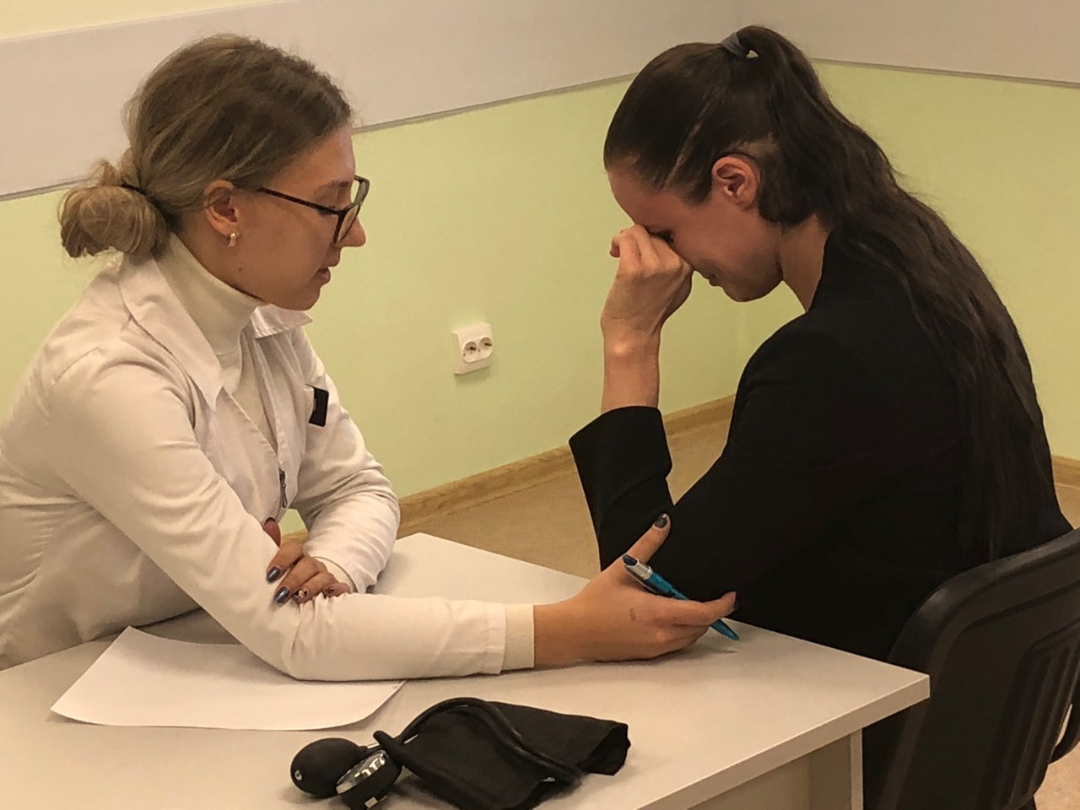
Стандартизированный пациент

Slide 4
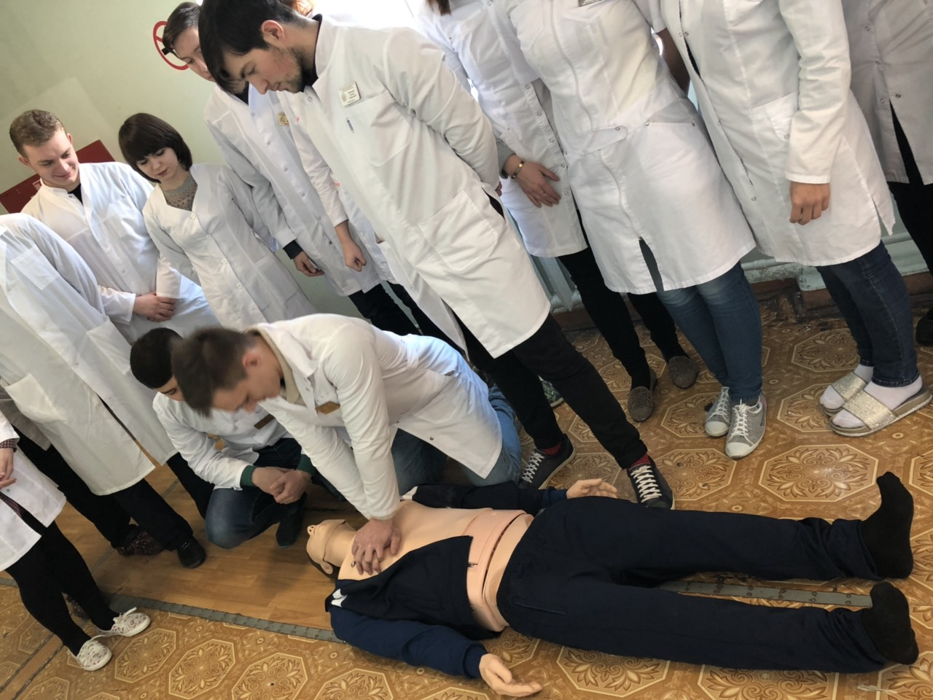
Неотложные состояния в терапии, эндокринологии

Slide 5
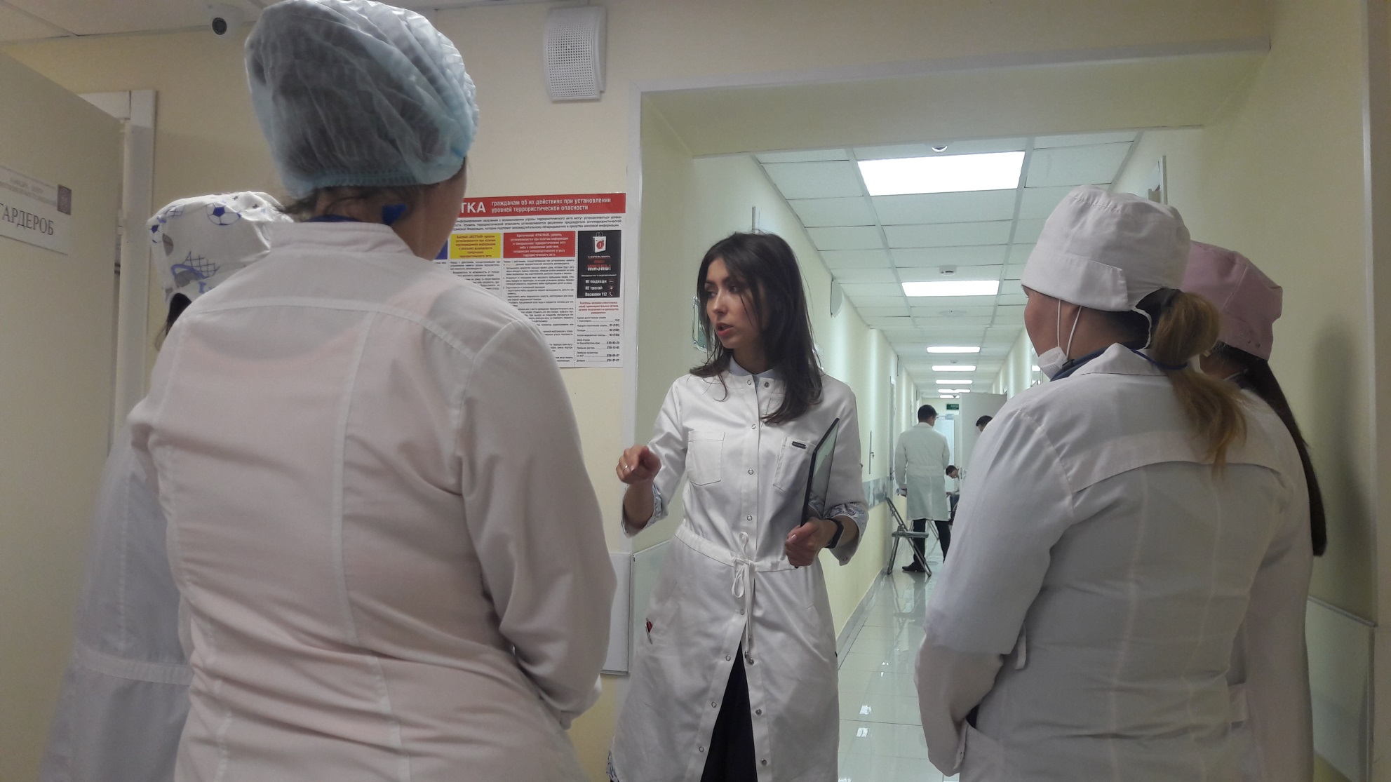
Аккредитация выпускников – 100%

Slide 6
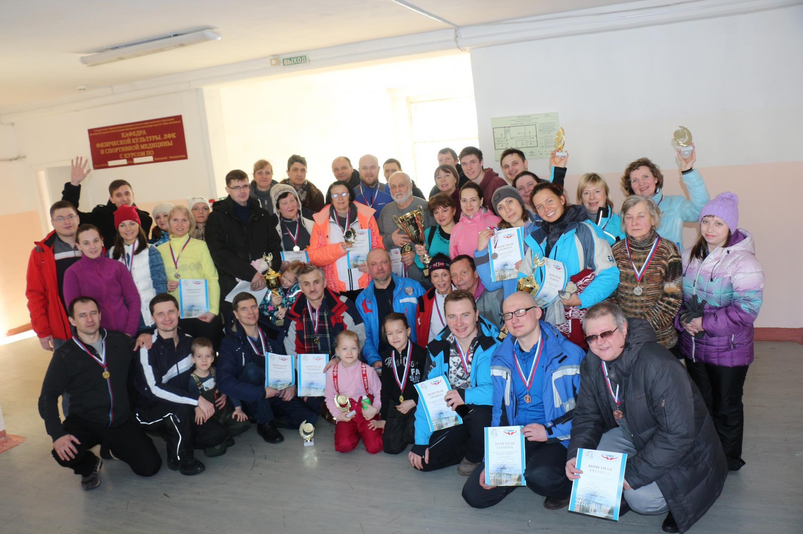
Спартакиада ППС – II место.

Slide 7
Отчисленные студенты за 2018г.
Всего –92 студента
18 – бюджет 74 - внебюджет

Slide 8
Отчисленные студенты за 2018г.
Причины

Slide 9
Отчисленные студенты за 2018г.
1 курс – 22 человек

Slide 10
Отчисленные студенты за 2018г.
2 курс – 26 человек

Slide 11
Отчисленные студенты за 2018г.
3 курс – 25 человек

Slide 12
Отчисленные студенты за 2018г.
4 курс – 11 человек

Slide 13
Отчисленные студенты за 2018г.
5 курс – 5 человек

Slide 14
Отчисленные студенты за 2018г.
6 курс - 3 человека

Slide 15
Академический отпуск
В 2018 г. предоставлен 85-ти студентам

Slide 16
Академический отпуск
Причины

Slide 17
